Slide 1
! 공 고 !
Mental Health 정신건강동아리에
당신을 초대합니다!
F o l l o w
M&H 정신건강 동아리

Slide 2
! 목 차 !
일 번 _ 동아리 소개
이 번 _ 동아리 임원
삼 번 _ 동아리 활동
사 번 _ Q & A 및 마무리
다들 집중해서 들어주세요

Slide 3
정신건강사회복지사란?
정신질환으로 인해 도움을 필요로 하는 사람들을 직접 만나
사회교육, 개인〮집단상담, 생활훈련, 직업훈련, 가족교육
등을 수행하는 복지사
사회복지사 1급 자격증 소지자로서 일정한 수련기간을 거친
전문 사회복지사

Slide 4
M&H정신건강동아리
Mental(정신) + Health(건강)의 약자
M&H 정신건강 동아리
정신건강 동아리는 진로와 취업 관련한 동아리입니다.
다양한 대외활동과 봉사활동, 외부강사 초청등을 통한 다양한 특강등 다양한 활동으로 이끌어 나가는 동아리입니다.
다른 동아리와 달리 저희 동아리는 지도교수님의 튼튼한 지원과 열정적인 관심으로 운영되고 있습니다.

Slide 5
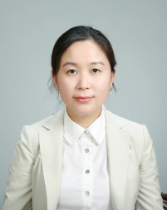
동아리 임원 : 지도교수
박재연 교수님 (Park, Jae Yeon)
E-mail : jaeyeonpark@daegu.ac.kr
관심분야 : 청소년 상담·복지, 정신건강·의료사회복지, 가족치료
이력 활동 : 현) 대구대학교 산업복지학과, 상담학과 교수
대구대학교 청소년정신건강연구소장
한국트라우마스트레스학회 이사
한국아동복지학회 이사
한국학교사회복지학회 이사
전) 한국정신건강사회복지학회 학대및트라우마 분과위원장
포항공과대학교 상담센터 연구실장
여성가족부 산하 한국청소년상담복지개발원 상담연구원
서울성모병원 정신건강 및 의료사회복지 담당 사회복지사

Slide 6
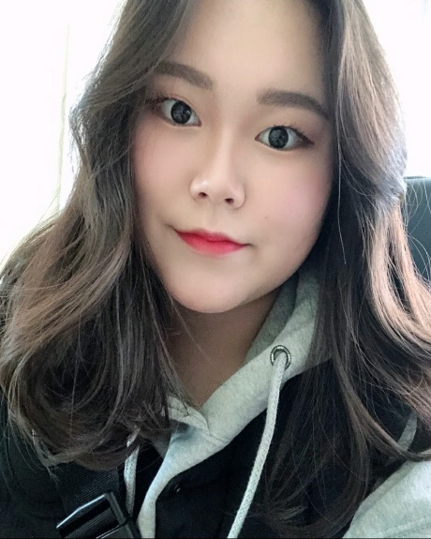
동아리 임원 : 회장
김가영 (Kim, Ga Young)
학번 : 21813822 (18학번, 3학년 2학기 재학중)
한마디
코로나로 인해서 올해는 동아리 활동을 다양하게 하지 못해서 아쉽지만 앞으로 다양한 활동으로 동아리를 이끌어 갈 예정이니 많은 가입 부탁드립니다!

Slide 7
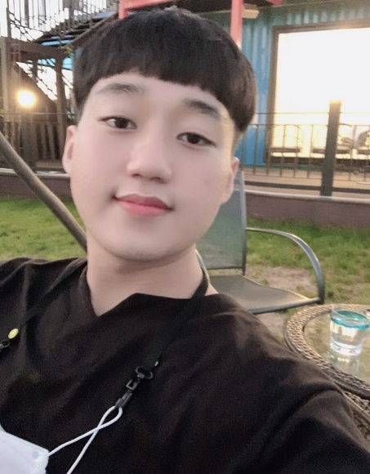
동아리 임원 : 공동회장
백종민 (Baek, Jong Min)
학번 : 21617248 (16학번, 3학년 2학기 재학중)
한마디
정신건강에 관심이 많거나 흥미가 있다면 누구든지 환영합니다!
선배로서, 회장으로서가 아닌 같은 흥미가 있는 친구로서 다가가겠습니다!

Slide 8
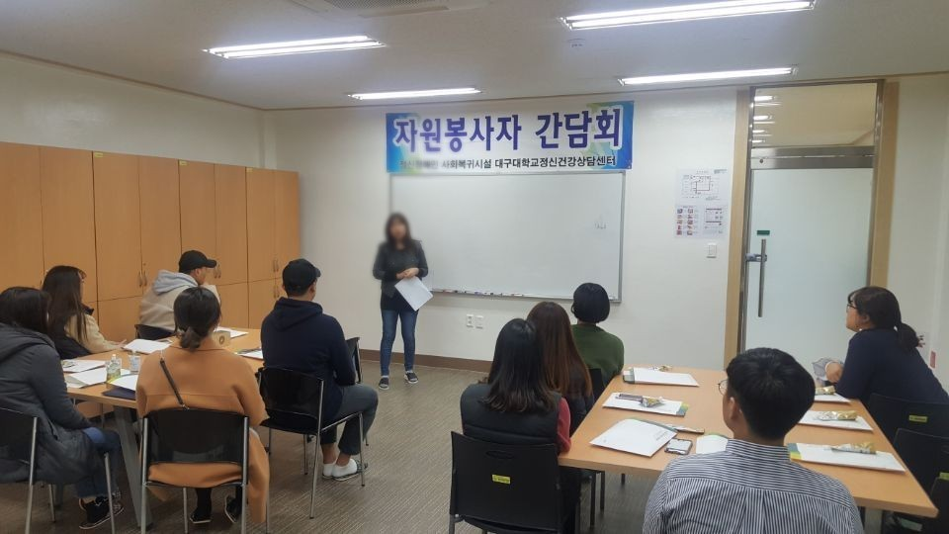
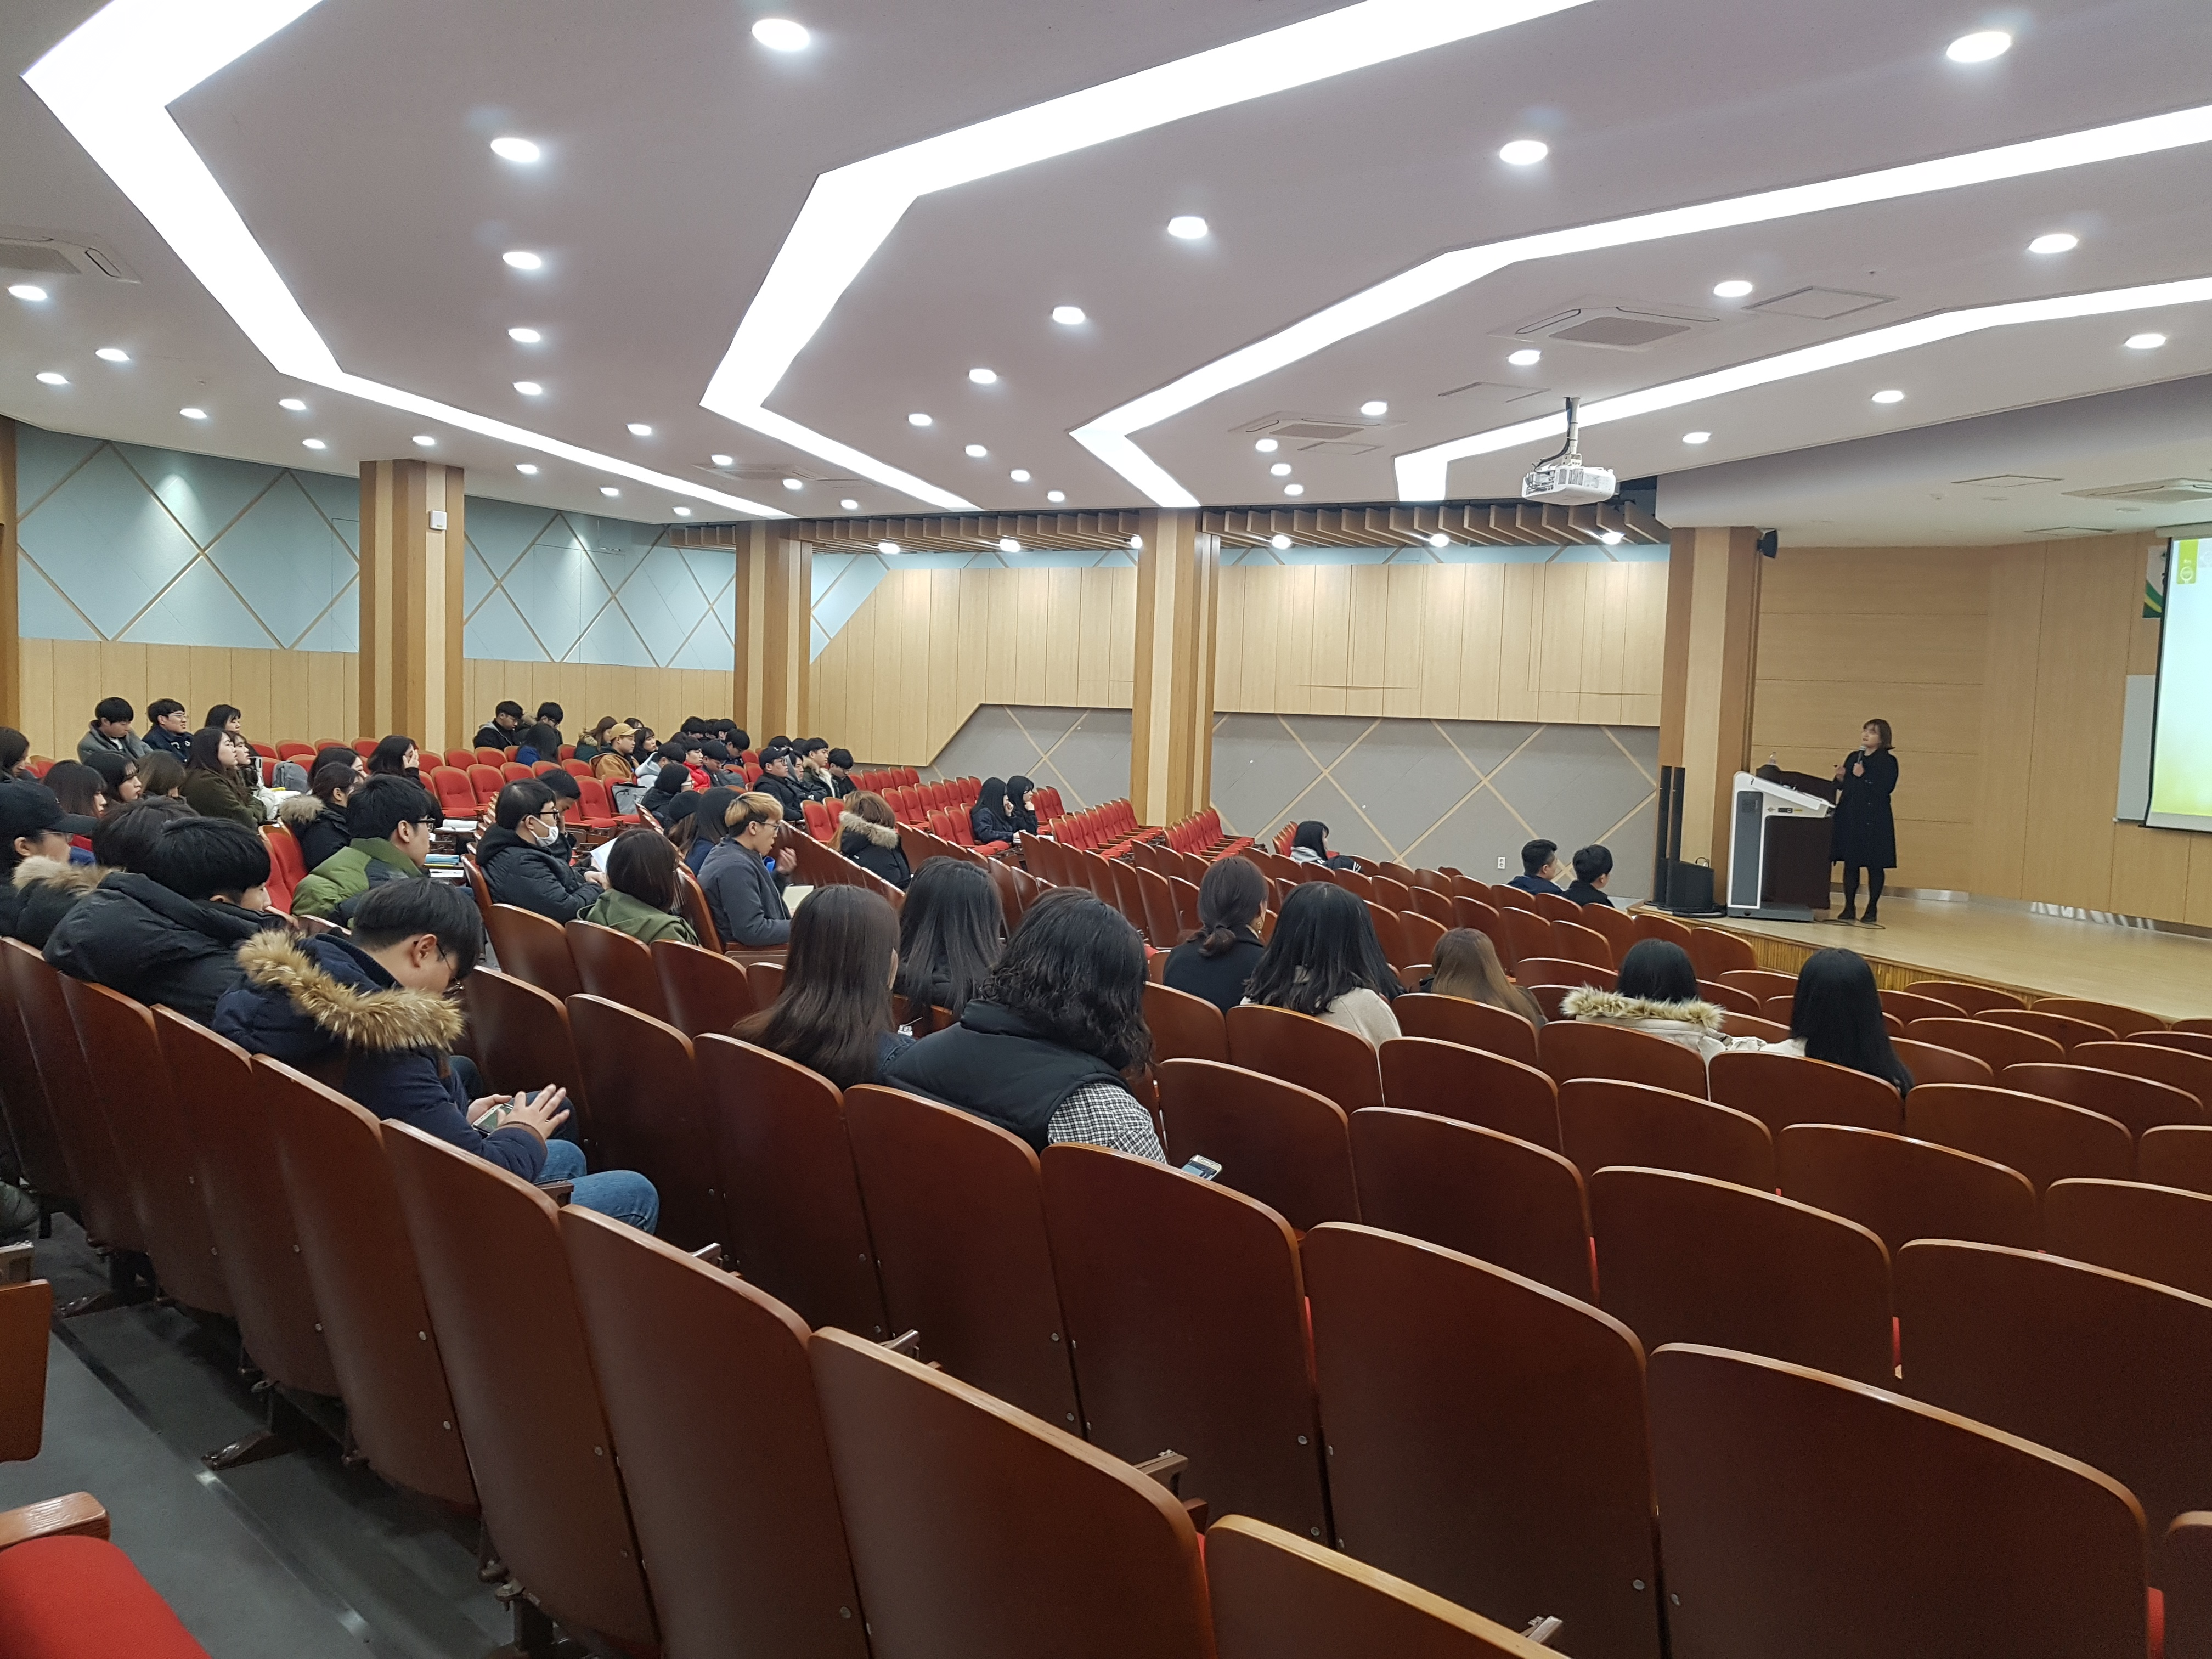
동아리 활동
정신건강상담센터 봉사활동
게이트키퍼 교육 듣고 말하기

Slide 9
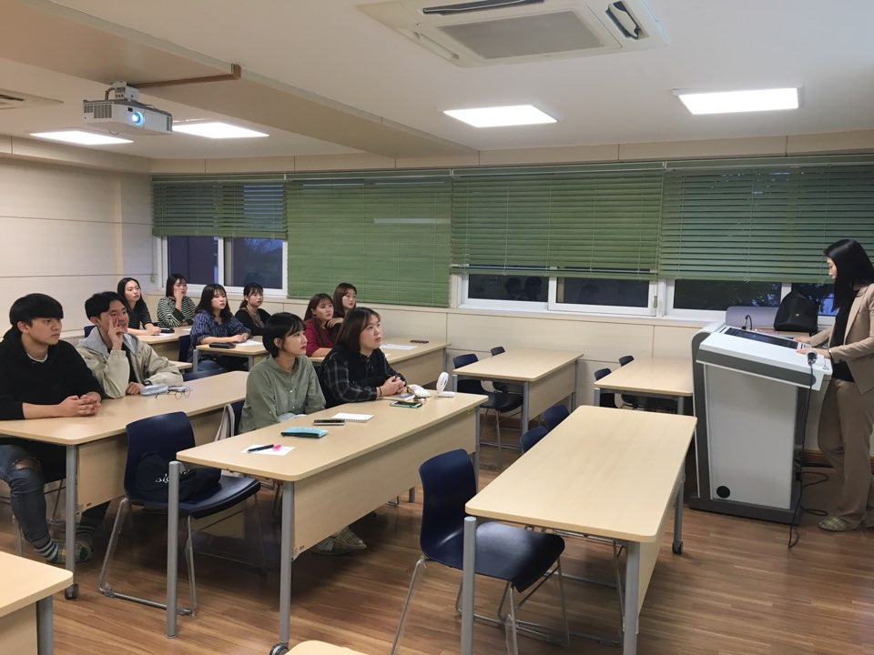
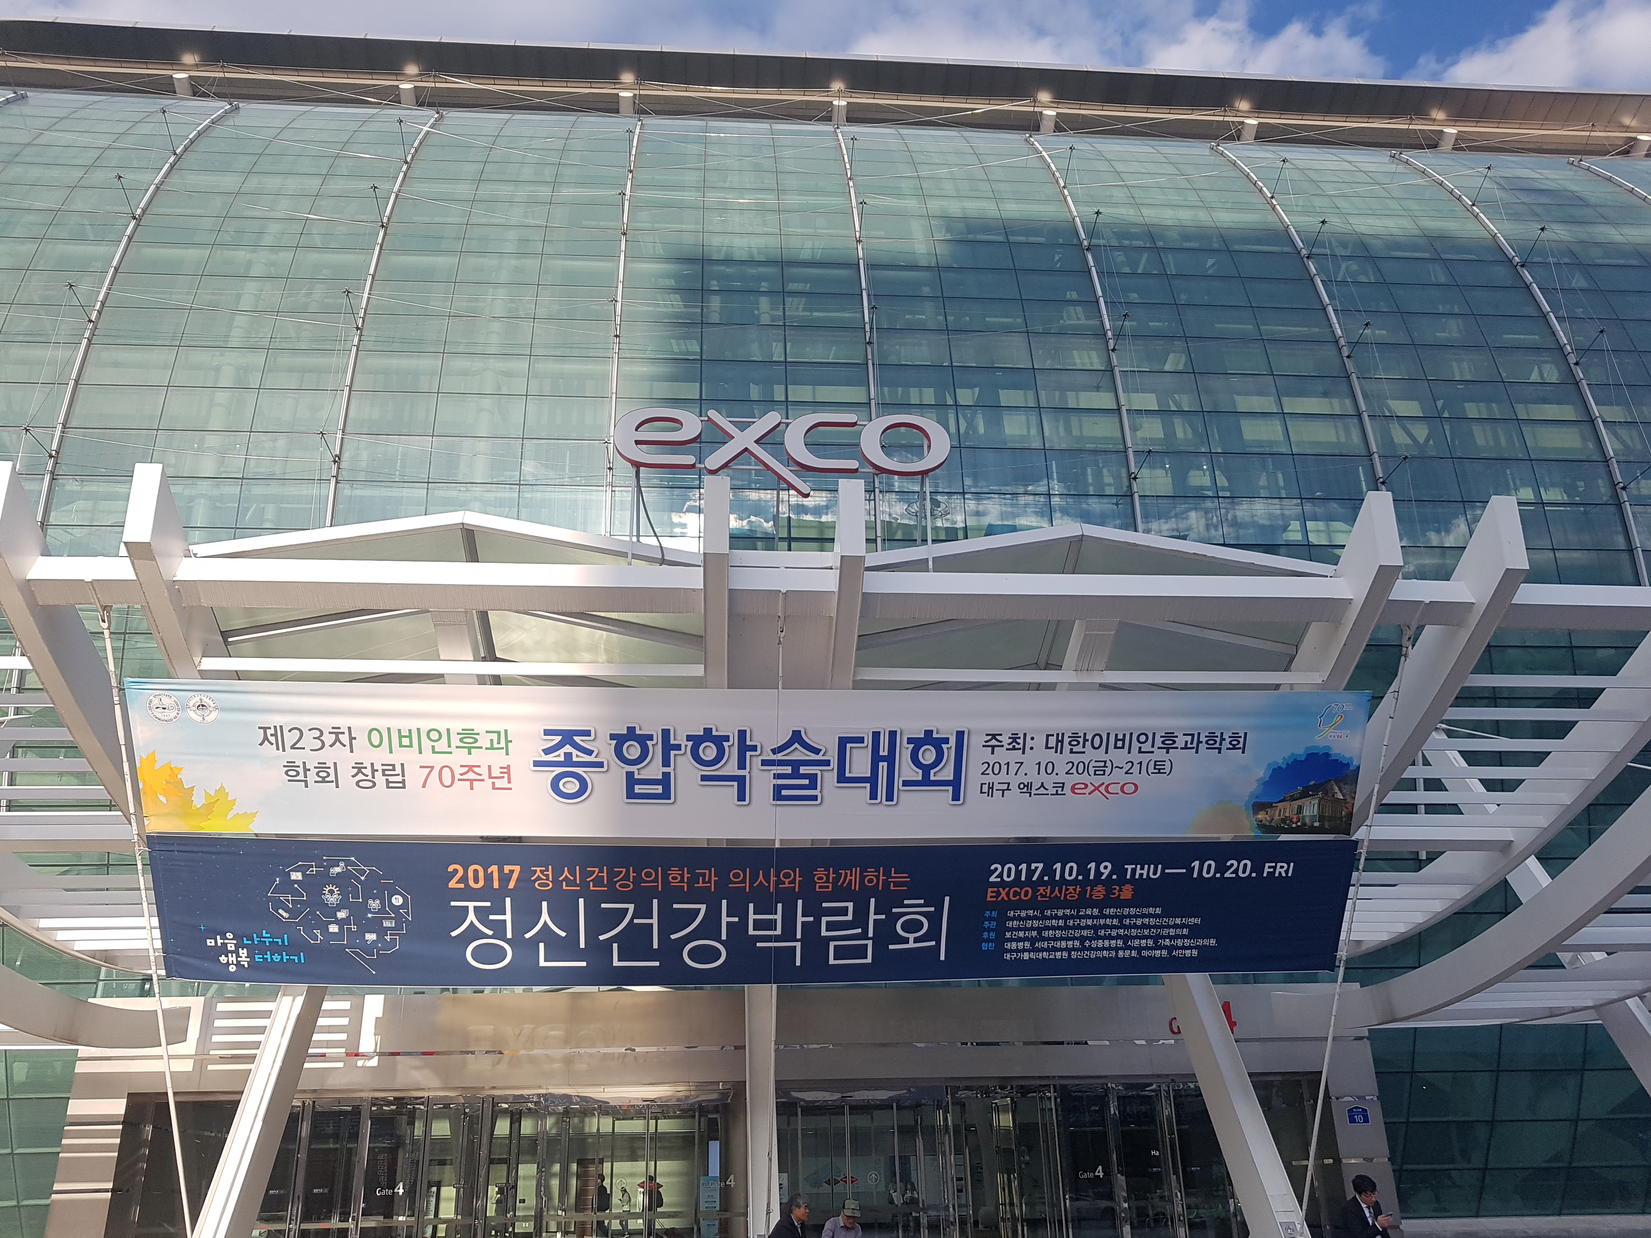
동아리 활동
현장에서 일하는 선배님들과의 만남
외부행사 참여 (캠페인, 박람회)

Slide 10
COVID-19로 사회적 거리두기
마음의 거리는 가깝게
M
H
많은 신청 부탁드립니다

Slide 11
Q&A
YES
NO

Slide 12
THANK YOU

